Slide 1
Графический проект
Куликов Демьян, 10-3

Slide 2
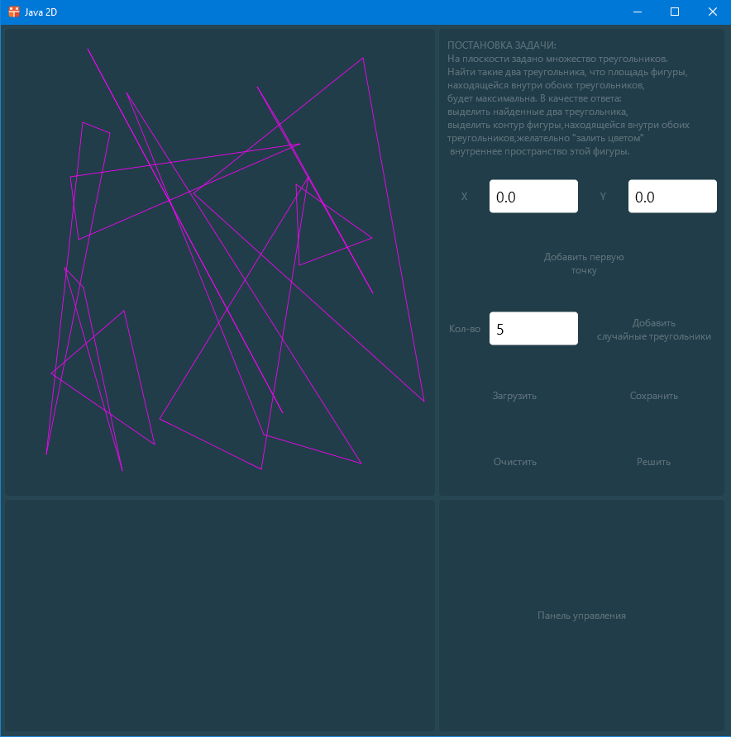
Постановка задачи
На плоскости задано множество треугольников. Найти такие два треугольника, что площадь фигуры, находящейся внутри обоих треугольников, будет максимальна.

Slide 3
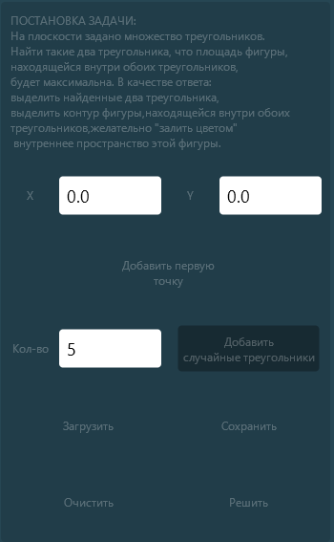
Элементы управления
Добавление точек треугольника
Добавление случайных треугольников

Slide 4
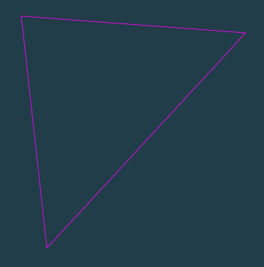
Добавление мышью
Каждый клик мыши по пространству задачи-добавление одной точки треугольника.

Slide 5
Структуры данных
@JsonTypeInfo(use = JsonTypeInfo.Id.CLASS, property = "@class") public class Task { /** * Список треугольников */ @Getter private final ArrayList<Triangle> triangles; /** * Флаг, решена ли задача */ private boolean solved; /** * Получить тип мира * * @return тип мира */ public CoordinateSystem2d getOwnCS() { return ownCS; } /** * Получить название мира * * @return название мира */ public ArrayList<Triangle> getTriangles() { return triangles; } /** * Вещественная система координат задачи */ @Getter private final CoordinateSystem2d ownCS;
/** * Класс треугольника */ public class Triangle { /** * Координаты точки A */ public final Vector2d posA; /** * Координаты точки B */ public final Vector2d posB; /** * Координаты точки C */ public final Vector2d posC;

Slide 6
Рисование
canvas.drawLine()

Slide 7
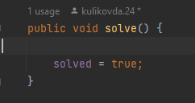
Решение задачи

Slide 8
Спасибо за внимание!!!!

